Slide 1

Türk Dili I
3. HAFTA
DİLLERİN DOĞUŞU
TÜRK DİLİNİN DÜNYA DİLLERİ ARASINDAKİ YERİ

Slide 2
DİLLERİN DOĞUŞU
Dilin nasıl doğduğu ve konuşmanın nasıl ortaya çıktığı konusunda dil bilimciler tarafından birtakım teoriler ortaya atılmıştır. Bunlardan bazılarına göre konuşma, insanın tabiattaki sesleri taklidinden ortaya çıkmıştır. Bazılarına göre ise bütün dünya dilleri tek kaynaktan doğmuştur.
Bu ve bunun gibi teorilerin her birinin kendine göre bazı mantıklı gerekçeleri olmakla birlikte dil araştırmaları için gerekli olan metinlerden en eski yazılı belgelerin günümüzden ancak 5500 yıl kadar öncesine ait olması, ilk insanların ise bundan binlerce, belki de milyonlarca yıl önce yaşamış olmaları, dillerin doğuşu hakkında kesin bir yargıya varılamayacağını gösteriyor. Dillerin doğuşu ile ilgili kabul gören bazı kuramlar kaynaklarda şu şekilde yer almaktadır:

Slide 3
A. Yansıma (Taklit) Görüşü
Bu kurama göre, insan dilinin oluşumundaki baş etken ses taklididir. İnsan, çevresindeki doğa olaylarını, hayvanların ve ses çıkaran bütün eşyanın seslerini taklit etmek suretiyle dili meydana getirmiştir.
Örnek olarak hayvanların bağırmaları, kükremeleri, gök gürültüsü, dalların çatırdaması, suyun çağlaması, arıların vızıldaması vb. sesler taklit edilerek kelime oluşturulmuştur: pat pat, çat, hav, miyav, mışıl mışıl, şırıl şırıl, vız, me gibi.

Slide 4
B. Ünlemleri Temel Alan Görüş
Bu varsayıma göre kelimelerin birçoğu, insanların duygulanmaları sırasında çıkarmış oldukları ünlemlerden oluşmuştur. İnsanlar çeşitli durumlar karşısında ruh ve bedenle ilgili duygularının etkisiyle hayret veya hayranlık ifade eden sesler çıkarırlar.
Bunlardan bir kısmı insanın elinde olmadan çıkmakta ve çeşitli duygularını yansıtmaktadır: ah, of, ıh, aha, uf vb. İşte bunlar gibi ünlemlerin sonradan kelimelere dönüştüğü ve çeşitli kavramları karşıladığı ileri sürülmüştür.

Slide 5
C. İş Kuramı
Bu kurama göre dildeki ilk kelimeler, insanların bir arada, toplu hâlde iş görürken anlaşmak amacıyla çıkardıkları seslerden oluşmuştur.
Örneğin birlikte bir şey kaldırırken çıkarılan “hop” sesi gibi. Burada konuşma ve düşünme yeteneği uyandıran etmenin ortak çalışma olduğu kabul edilmektedir.

Slide 6
D. Güneş Dil Teorisi
Güneş Dil Teorisi, Türk dilinin eskiliği ve başka dillere kaynaklık ettiği görüşünden doğmuştur. Viyanalı dilci F. Kvergic’in Atatürk’e göndermiş olduğu basılmamış bir inceleme, bu teoriye kaynaklık etmiştir.
Bu incelemede Kvergic; Moğol, Mançu-Tunguz dilleri ile Fin, Macar, Japon, Hitit dilleri arasında yakınlık olduğunu ortaya koymayı amaçlayan deliller üzerinde durmuştur. Atatürk, bu teorideki esas fikri geliştirmiştir ve böylece Güneş Dil Teorisi ortaya çıkmıştır.

Slide 7
Atatürk tarafından hazırlanan Etimoloji, Morfoloji ve Fonetik Bakımından Türk Dili: Notlar başlıklı kitapçıkta bu teorinin okunduğu ve ondan yararlanıldığı ifade edilmiştir. Atatürk, Kvergic’in görüşleri ile Türk dilinin kaynaklarına ulaşma amacı ile ilgilenmiş ve bu amaç, ifadesini Güneş Dil Teorisi’nde bulmuştur. (Zeynep Korkmaz, Türk Dili Üzerine Araştırmalar)

Slide 8
Dilin kökeni konusunda daha başka görüşler de bulunmaktadır. Ay Kuramı, Psikolojik Kuram gibi. Bütün bu görüşler, merak konusu olan dilin nasıl doğduğuna cevap bulmaya çalışmıştır. Bu görüşlerden birinin değil, belki hepsinin ve başkalarının dilin doğmasında etkili olduğu söylenebilir. Dilin doğuşuna ait varsayımları tek tek ele almak yerine, bütün bu kuramları antropoloji, psikoloji ve dil biliminin verilerine göre bir arada değerlendirilirse daha bilimsel ve konuyu aydınlatıcı yargılara ulaşılabilir.
Örneğin dilde ses taklidi ögelerin sayısı hiç de az değildir. Aynı biçimde söz varlığının bir kısmını da ünlemlerin oluşturduğu görülmektedir. Ayrıca, insanların topluca iş görürken birtakım ritmik sesler çıkardıkları da bir gerçektir. Sonuçta bu kuramlardan her biri, bir parça da olsa gerçeklik payı taşımaktadır.

Slide 9
Türk Dilinin Dünya Dilleri Arasındaki Yeri
1. Yeryüzündeki Diller
Bugün dünyada kaç dilin konuşulduğu, bunlardan kaçının ana dili olduğu konusunda kesin bir sayı ortaya konulamamaktadır. Hâlen yazı dili durumuna gelmemiş dillerin bulunması, kimi dillerin henüz yeterince işlenip incelenmemesi, lehçelerin ayrı bir dil sayılıp sayılamayacağı konusunda görüş birliğine varılamaması gibi nedenler, buna ilişkin kesin bir sayının verilmesini güçleştirmektedir.
1940’lı yıllarda yapılan bir araştırmada, dünyada lehçeleriyle birlikte 3000 civarında dilin konuşulmakta olduğu tespit edilmiştir. Bu sayıyı ölü dillerle 5000’e, 6000’e, abartılı olarak 30000’e çıkaranlar da vardır. UNESCO’nun 1998 yılındaki bir tespitine göre de konuşulan dil sayısı 6000 civarındadır.

Slide 10
2. Dil Sınıflamaları
2.1. Yapı Bakımından Diller
Dillerdeki seslerin düzeni, kelime türetme (yapım) veya çekim biçimleri ve söz varlığındaki benzerlikler dillerin yapıları açısından da sınıflandırılabileceğini göstermiştir. Karşılaştırmalı dil çalışmaları neticesinde dünya üzerindeki dillerin benzerliklerinden hareketle dilleri çeşitli açılardan sınıflandırma denemeleri yapılmıştır.

Slide 11
Bu sınıflandırma çalışmalarında yapı, köken, cümle ögelerinin dizilişi, coğrafi yönler vb. birçok ölçüt bulunmasına rağmen bunlardan en çok yapı ve köken (kaynak) ölçütleri kullanılmaktadır.
Diller, yapıları bakımından sınıflandırıldıklarında üç gruba ayrılır:

Slide 12
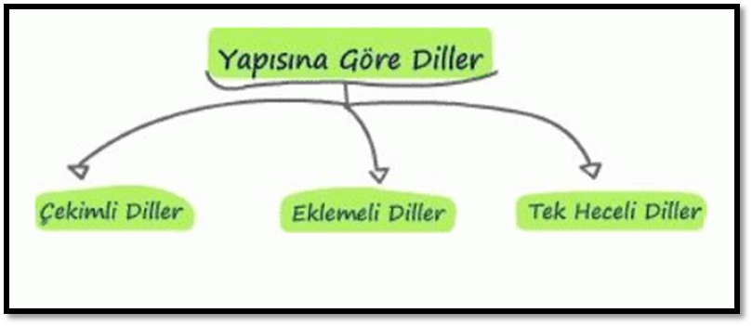

Slide 13
A. Tek Heceli Diller (Yalınlayan Diller, Ayrımlı Diller)
Bu gruba giren dillerdeki kelimeler genellikle tek hecelidir. Bu dillerin en belirgin özelliği kelimelerin ek almaması ve çekime girmemesidir. Dilin işleyişi, çok güçlü vurgu sistemiyle ve kelimelerin cümle içindeki yeriyle sağlanır. Tek heceli dillerin en tipik örneği Çincedir. Bunun yanı sıra Endonezya dilleri, Tibetçe, Vietnam dili, Himalaya ve Afrika dillerinden bazıları da bu gruba girer.

Slide 14
Çinceden Örnek:
Wo zai xie: Yazıyorum.
(ben) (yazmak)
Wo yao xie ma: Yazıyor muyum?
(ben) (yazmak) (mı)
Wo bú xie: Yazmıyorum.
(ben) (değil) (yazmak)
Wo xie le: Yazdım.
(ben) (yazmak) (dı)

Slide 15
B. Eklemeli Diller (Bağlantılı Diller, Bitişken Diller)
Bu dillerde değişmeyen köklere çok sayıda ekler getirilir. Kelime köklerinin başına veya sonuna eklenen ekler anlam ve görev değişikliği yapar. Bu dillerde tek veya çok heceli kelime kökleriyle ekler vardır. Türetme veya çekim sırasında kökte bir değişme olmaz. Köklerle ekler birbirinden kolaylıkla ayrılabilir. Türkçe, Moğolca, Mançuca-Tunguzca, Macarca, Fince, Samoyetçe, Japonca, Korece bu gruba giren dillerdendir.

Slide 16
Bu gruba giren dillerin en önemli özelliği ek dediğimiz görevli parçaların kelimelere baştan veya sondan eklenmesiyle kavramlara karşılık bulunmasıdır. Türetme dediğimiz yeni kelime yapma işleminde kelime kökleri değişmez. Köke getirilen yapım ekleri ile yeni sözcükler, yeni kavramlar türetilir. Yeni ekler ulandığında kökte bir değişiklik olmaz. Türkçeye yabancı dillerden giren bazı sözcük köklerine de ekler getirilerek yeni sözcükler türetilir.

Slide 17
Eklemeli dillere en güzel örnek Türkçedir. Ayrıca Altay dilleri, (Moğolca, Mançuca-Tunguzca, Korece) küçük ayrımlarla Japonca; Ural dilleri (Fince, Macarca, Samoyetçe) ile bazı Asya ve Afrika dilleri bu gruba girer.
Örneğin “göz+le+m+ci” kelimesinde üç farklı ek, köke eklenerek üç farklı kelime türetilmiştir. Kökte bir değişiklik olmamaktadır.

Slide 18
Göz- cü “gözcü”
Göz - lük - çü - lük “gözlükçülük”
Göz - le - mek “gözlemek”
Göz - cü - lük “gözcülük”
Okul- laş - ma (oranı) “okullaşma”
Karar- laş- tır- ıl- mak “kararlaştırılmak”
Baş- la-t- mak “başlatmak” vb.

Slide 19
C. Çekimli Diller (Bükümlü Diller)
Bu gruba giren dillerin işleyişi kelime kök ve gövdelerindeki birtakım bükülmelerle sağlanır. Çekim sırasında ve yeni kelime türetilirken kelime kökü değişik biçimlere girer.
Çekimli dillerin kimisinde kök ünlüleri değiştiği hâlde, kelime kökü ile türetilen yeni kelime arasındaki ilgiyi gösteren bir bağ vardır. Kelime kökündeki ünsüzlerden oluşan asıl sesler yeni kelimede de korunmuştur.

Slide 20
Bu gruptaki dillerin en tipik örneği Arapçadır. Bu dilde kelimenin çekirdeğini meydana getiren ünsüzler değişmezken bu ünsüzlerin oluşturduğu köklerden belli kalıplara göre yeni kelimeler türetilir: şekil, teşkil, müteşekkil; fikir, tefekkür, mütefekkir, efkâr...
Hint-Avrupa dil ailesine giren dillerde bu özellik göze çarpar: İngilizcede "içmek" fiilinin çekimde drink/drank/drunk; Almancada trinken/trank/getrunken; "gitmek" fiilinin İngilizcede go/went/gone; Almancada gehen/ging/gegangen şekillerine girmesi gibi.

Slide 21
Arapça
"yazmak" ketebe
kitab, kâtib, mektub, mekteb vb.

Slide 22
2.2. Köken (Kaynak) Bakımından Diller
Yeryüzünde varlığı kabul edilen diller, birbirleriyle ses bilgisi, şekil bilgisi ve cümle yapısı ile köken bilgisi ve ortak kelimeleri bakımından karşılaştırıldıklarında benzerlikler tespit edilmiştir. Özellikle kolay kolay değişmeyen şu türden kelimelere dikkat edilir: Temel organ adları( baş, ayak, burun, kulak), sayı adları, akrabalık adları, eylemler ya da eylem kökleri.
Yapılan bu karşılaştırmalar sonucunda birbirleriyle benzerlikler taşıyan, dillerin bilinmeyen bir yerde ve zamanda yaşamış olan ana bir dilden doğup geliştiği düşüncesi ortaya çıkmıştır. İşte bu şekilde benzerlikler taşıyan ve geçmişteki bir ana dilden geliştiği düşünülen dillerin oluşturduğu gruplara dil ailesi denir.

Slide 23
1. Hint-Avrupa Dil Ailesi
A. Avrupa Kolu
1. Germen dilleri: Almanca, Felemenkçe, İngilizce, İskandinav dilleri.
2. Roman dilleri: Bu grubun ana dili Latincedir. Bugün yaşayan kolları Fransızca, İspanyolca, Portekizce, İtalyanca ve Rumencedir.
3. İslav (Slav) dilleri: Rusça, Bulgarca, Sırpça, Lehçe, Slovakça, Çekçe.
4. Yunanca, Arnavutça, Keltçe.

Slide 24
B. Asya Kolu
Hint-İran Dilleri: Hintçe, Farsça ve Ermenice.
2. Hami-Sami Dilleri Ailesi
Bu dil ailesi adını Hz. Nuh’un oğulları Hâm ile Sâm’dan almıştır. Dil ailesi içinde Arapça, İbranice, Aramice, Libya Berber dilleri, Akadca vardır.

Slide 25
3. Bantu Dil Ailesi
Orta ve Güney Afrika'da konuşulan Bantu dillerini içine alan geniş bir dil ailesidir.
4. Çin - Tibet Dil Ailesi
Çin ve Tibet dilleri bu aile içinde yer alır.
5. Kafkas Dilleri
Bu diller Kafkasya’da Türk lehçeleri ile birlikte yaşamaktadır; ancak köken bakımından birbirinden farklılardır. Gürcü, Abhaz-Çerkes, Lezgi-Çeçen dilleri bu dil ailesindendir

Slide 26
6. Ural Dilleri Ailesi: Fince, Macarca, Samoyetçe, Ugorca.
7. Altay Dilleri Ailesi: Türkçe, Moğolca, Mançuca-Tunguzca, Japonca, Korece.

Slide 27
Altay Dillerinin Ortak Özellikleri
1) Bu diller sondan eklemelidir. Kelime kök ve gövdeleri sabittir. Türetme, yeni eklerle yapılır.
2) Bu dillerde ses uyumu bulunmaktadır.
3) Kelimelerde cinsiyet ayrımı yoktur. Arapça müdür-müdire, İngilizce he-she gibi.
4) İsimlerin çekiminde iyelik ekleri kullanılır. İngilizce his father = Türkçe onun babası.
5) Fiil şekilleri zengindir.
6) Hint-Avrupa dillerindeki ön ek yerine son ek kullanılır. Farsça bî-günâh = Türkçe suç-suz.

Slide 28
7) Sıfatlar isimlerden önce gelir: güzel çocuk. Tamlamalarda tamlayan önce tamlanan sonra gelir: köyün yolu. Genellikle özne başta, fiil sondadır.
8) Sayı sözlerinden sonra çokluk eki kullanılmaz (beş elma, üç kişi gibi). Türkçede üç silahşörler, kırk haramiler, yedi cüceler gibi tamlamalar istisna örneklerdir.
9) Karşılaştırma, -den çıkma durumu eki ile yapılır: Ali’den çalışkan.
10) Yardımcı fiil olarak i- kullanılır: çalışkandı.
11) Altay dillerinin çoğunda olumsuz hareket için ayrı bir fiil vardır.
12) Soru eki bulunmaktadır.
13) Sözcüğün başına yazılan, Arapçadaki “el” ya da İngilizcedeki “the” gibi belirtme edatları yoktur.

Slide 29
Türk Dilinin Dünya Dilleri Arasındaki Yeri
Türkçe, kaynak (köken) bakımından Altay Dilleri ailesine mensup olup yapı bakımından ise eklemeli diller içerisinde yer alan ve sondan eklemeli bir dildir. Türkçede ön ek bulunmamaktadır.

Slide 30
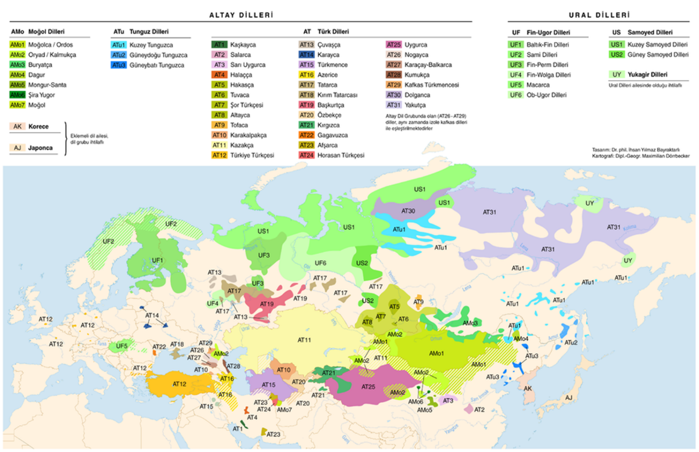

Slide 31
Türkçenin Diğer Dillerle Etkileşimi
Türkçe güçlü ve zengin bir dildir. Bir dilin güçlü ve zengin olması için birtakım ölçütler vardır: Tarih, coğrafi yaygınlık, söz varlığının genişliği, atasözlerinin çokluğu ve anlatım gücü vb. gibi.

Slide 32
Türkçe, bugün geniş bir coğrafyada konuşulmaktadır. Avrupa’nın batısından Asya’nın doğusuna kadar uzanan yaklaşık on iki milyon kilometrekarelik bir alanda Türk dili konuşulmaktadır. İngilizce, Arapça, İspanyolca gibi çok az sayıda dil, bu kadar geniş bir coğrafyada konuşulma ayrıcalığına sahiptir.

Slide 33
Bir dildeki sözcüklerin bütünü, söz varlığını (söz dağarcığı, kelime hazinesi) oluşturur. (TDK 2011: 2157) Bu söz varlığı, Türkçenin anlatım gücünü olumlu yönde etkilemiş, daha da geliştirmiştir.
Bir toplumun yaşayışına, yaşayış şekline, hayata bakış tarzına, maddi ve manevi değerlerine, inançlarına kısacası kültürüne ilişkin ilk bilgileri söz varlığından elde edebiliriz. Söz varlığı toplumun konuştuğu dilin sözcüklerini, deyimlerini, hazır söz kalıplarını, atasözlerini kapsar.

Slide 34
Her dilin söz varlığında deyimler vardır. Kimi deyimler belirli dillere özgü olsa da bunların benzerleri başka dillerde de görülebilir. Ancak yeryüzündeki her dilin atasözü yoktur. Bir atasözünün oluşabilmesi için yüzyılların geçmesi gerekmektedir.
Başlangıçta bir kişi tarafından söylenen ancak dilin konuşurları tarafından benimsenen, yüzyıllarca tekrarlanarak belirli bir kalıba dökülen atasözleri dillerin yaşını da gösteren söz varlığı ögeleridir.

Slide 35
Türkçenin başka dillerle etkileşiminde çeşitli nedenler vardır. Medeniyet değişmeleri, kültür yapısında meydana gelen farklılıklar, göçler, savaşlar, bilim ve teknolojideki ilerlemeler gibi nedenler sayılabilir.
Türklerin İslamiyet’i kabul etmesiyle Türkçeye Arapça ve Farsçadan kelimeler girmiş, Batı medeniyetine girilmesiyle beraber ilk önce Fransızca Türkçeyi etkilemiş, son dönemde ise İngilizce etkilemiştir.

Slide 36
Türkler, tarihleri boyunca ilişkide bulundukları toplumların dillerinden kelimeler aldıkları gibi bu toplumlardan çoğunun dillerine kelimeler de vermiştir.
En eski dönemlerde ilişkide bulunduğumuz Çinceden başlayarak Macarcaya, Finceye, Farsçaya, Urducaya, Arapçaya, Rusçaya, Ukraynacaya, Ermeniceye, Yunancaya, Rumenceye, Bulgarcaya, Sırpçaya, Arnavutçaya, Çekçeye, İtalyancaya, Fransızcaya, İngilizceye, Almancaya Türkçeden birçok kelime geçmiştir.

Slide 37
Dünya dillerinin söz varlığına Türkçenin verdiği sözlerden en çok bilineni yoğurt olmakla birlikte bacanak, damga, dolma, düğme, kayık, kazan, köşk, ocak, sarma gibi çok sayıda kelime başka dillere geçmiştir. Çeşitli dillerden alıntıların Türkçeleşmiş biçimleriyle ve Türkçe aracılığıyla başka dillere geçen divan, kahve, kervansaray, kubbe, sultan gibi kelimelerin de eklenmesiyle dünya dillerine geçen kelime sayısının on binin üzerinde olduğu ortaya konulmuştur. (Karaağaç, 2008)

Slide 38
DEĞERLENDİRME SORULARI
1. Aşağıdaki bilgilerden hangisi yanlıştır?
A) Türkçe, Altay dil ailesine mensup sondan eklemeli bir dildir.
B) İngilizce, Hint-Avrupa dil ailesine mensup çekimli bir dildir.
C) Farsça, Hami-Sami dil ailesine mensup çekimli bir dildir.
D) Afrika dillerinin büyük bir bölümü Bantu dil ailesinin mensubudur.
E) Macarca, Ural dil ailesine mensuptur.

Slide 39
2. Türkçe ile ilgili aşağıdaki ifadelerden hangisi yanlıştır?
A) Türkiye Türkçesi, Türk lehçeleri sınıflandırmasında Batı Türkçesi veya Oğuz-Türkmen koluna dahil edilir.
B) Çuvaş Türkçesi ve Yakut Türkçesi Türkçenin ağızlarıdır.
C) Dünyada en çok konuşulan dillerden birisidir.
D) Türkiye Türkçesinde, İstanbul ağzı yazı dilinin omurgası olarak belirlenmiştir.
E) Türkçe sondan eklemeli bir dildir.

Slide 40
3. Aşağıdakilerden hangisinde bilgi yanlışlığı vardır?
A) Hint-Avrupa dil ailesinin üyelerinden biri de Arapçadır.
B) Çekimli dillerde kökler değişime uğrar, sabit değildir.
C) Tek heceli dillerde kavramlar; vurgu ve tonlama sistemlerinde farklılık yaratılarak karşılanır.
D) Eklemeli dillerde kökler değişmez, sabittir.
E) Altay dil ailesine giren diller sondan eklemelidir.

Slide 41
4. Kelimelerin ek almadığı, kelimelerin cümle içinde yer değiştirmesiyle cümlede anlamın sağlandığı, vurgu ve tonlamanın önemli olduğu dillerdir. En tipik temsilcisinin Çince olduğu bu diller yapı bakımından hangi diller grubuna girer?
A) Yapılarına Göre Diller
B) Tek Heceli Diller
C) Köken Bakımından Diller
D) Çekimli Diller
E) Eklemeli Diller

Slide 42
5. Türkçe hem yapı bakımından hem de kaynak (köken) bakımından aşağıdaki gruplandırmaların hangisinde yer almaktadır?
A) Eklemeli diller + Altay
B) Çekimli diller + Hami-Sami
C) Tek heceli dilleri + Çin-Tibet
D) Tek heceli diller + Hint-Avrupa
E) Çekimli diller + Ural

Slide 43
6. Aşağıdaki dillerden hangisi köken (kaynak) bakımından Türkçeye en yakındır?
A) Yunanca
B) Hintçe
C) Fransızca
D) Moğolca
E) Arapça

Slide 44
Cevaplar: 1. C 2. B 3. A 4. B 5. A 6. D

Slide 45
KAYNAKÇA
KARAAĞAÇ, Günay (2008), Türkçe Verintiler Sözlüğü, Ankara: Türk Dil Kurumu Yayınları.
KORKMAZ, Zeynep (2005), Türk Dili ve Kompozisyon , Ankara: Ekin Kitabevi.
KORKMAZ, Zeynep (2005), Türk Dili Üzerine Araştırmalar, Ankara: Türk Dil Kurumu Yayınları.
Türkçe Sözlük, 2011, Ankara: (11. Baskı), Türk Dil Kurumu Yayınları.

